Slide 1
需求规格说明书与实验6-8的改进
汇报小组：D组

Slide 2
目 录
需求规格说明书
01
CONTENTS
实验6改进
02
实验7改进
03
实验8改进
04

Slide 3
需求规格说明书
第一节

Slide 4



系统概述
1
开发平台
2
项目简介
3
开发环境
EOS区块链开发平台
小众点评：
一款简洁的点评软件.
致力于为用户提供更真 实有效的评论信息.
良心商家从不怕真实评论, 聚焦社会真善美.
· eosio_2.0.3
· C++， JavaScript
· Ubuntu18.04

Slide 5
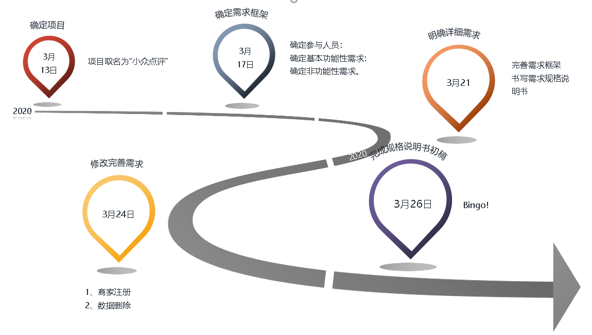
分析过程

Slide 6
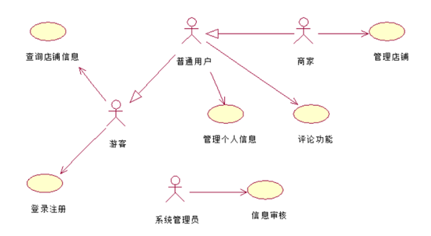
功能性需求
1
参与者说明
2
系统整体用例图
游客：拥有最少的权限，仅可对网站低限度地浏览。
普通用户：拥有游客的全部权限，除此之外拥有自己的个人信息，能够对店铺进行评论。
商家：拥有普通用户的全部权限，除此之外能够管理店铺信息，对普通用户的评论进行回复，查询店铺信息的审核情况。
系统管理员：拥有管理店铺、人员的权限，能够审核店铺信息。

Slide 7
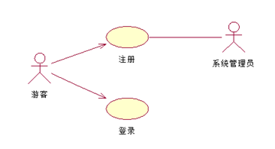
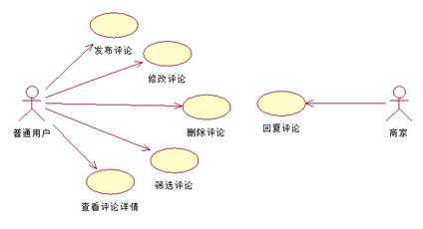
用例分析
3
登录注册
4
评论功能

Slide 8
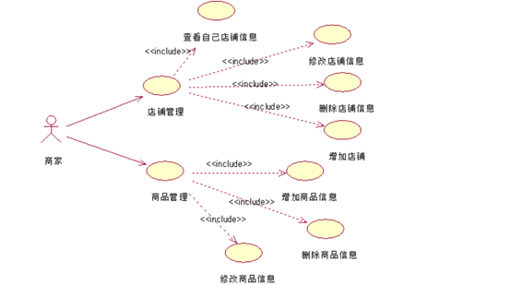
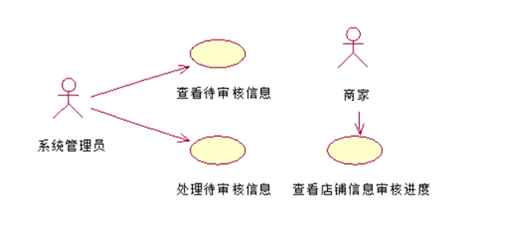
用例分析
5
管理店铺
信息审核
6

Slide 9
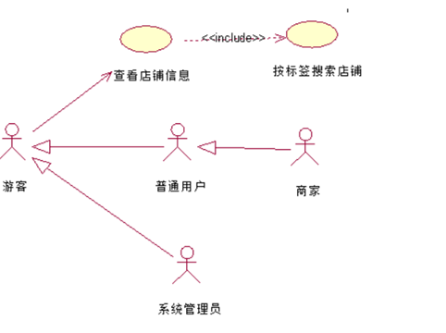
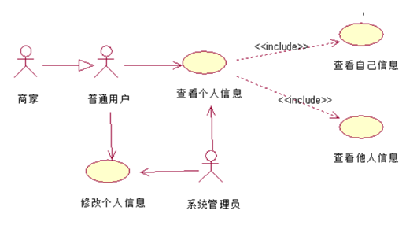
用例分析
7
查询店铺信息
管理个人信息
8

Slide 10
非功能性需求
用户友好性
可修改性
界面简洁、低延迟、易上手.
相比于以太坊的优势
高效性
鲁棒性
算力：100W+TPS
可以在1秒内进行100W次打包记账)
多备份

Slide 11
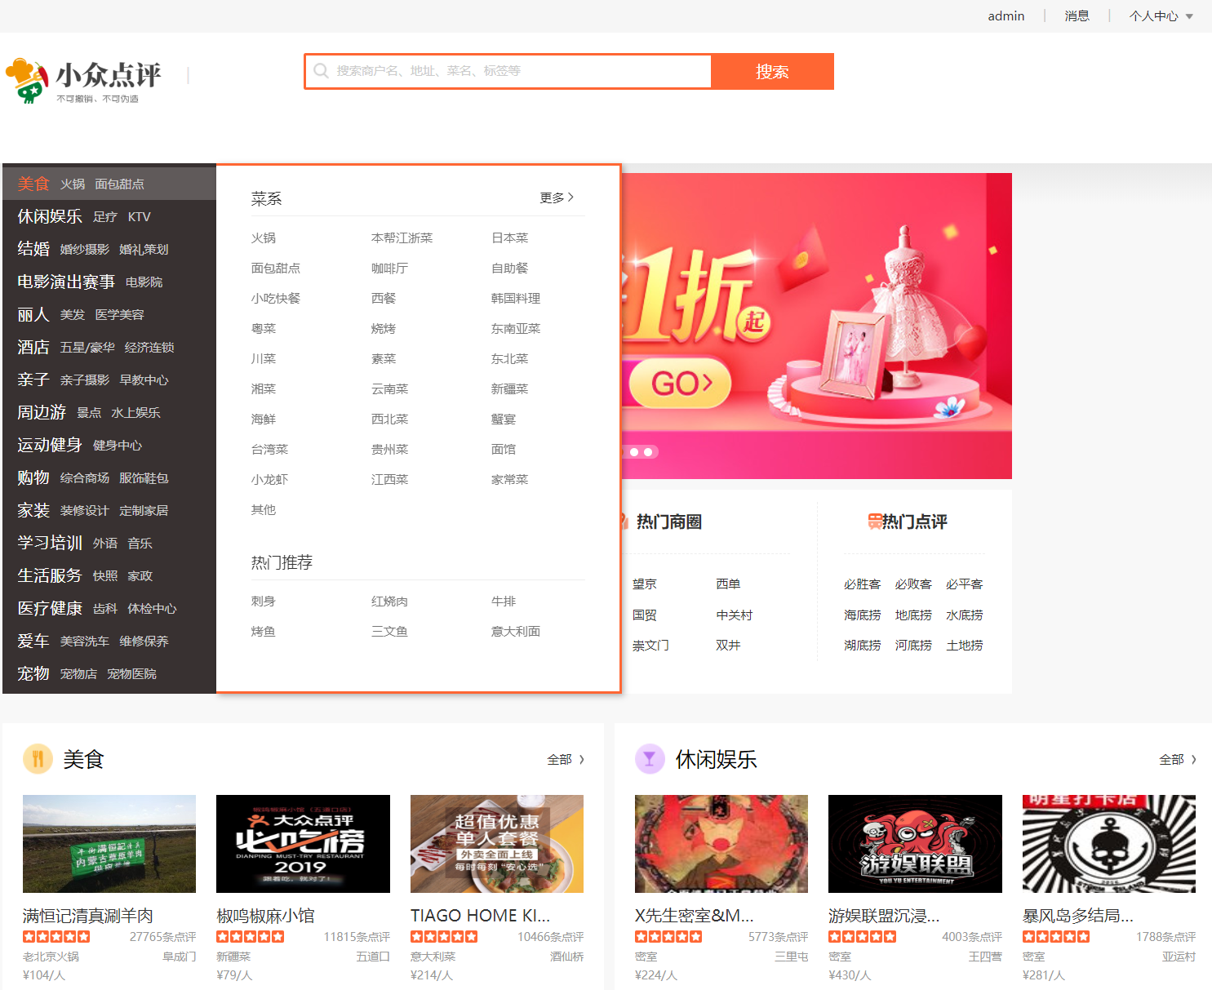
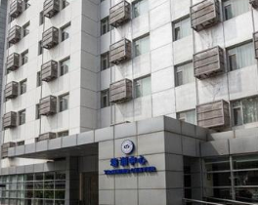
初步原型设计

Slide 12
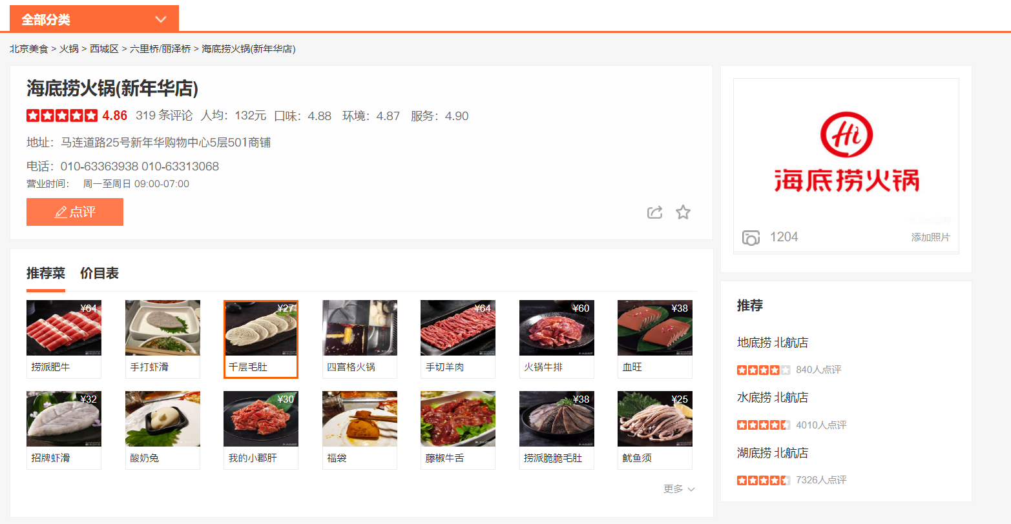
初步原型设计

Slide 13
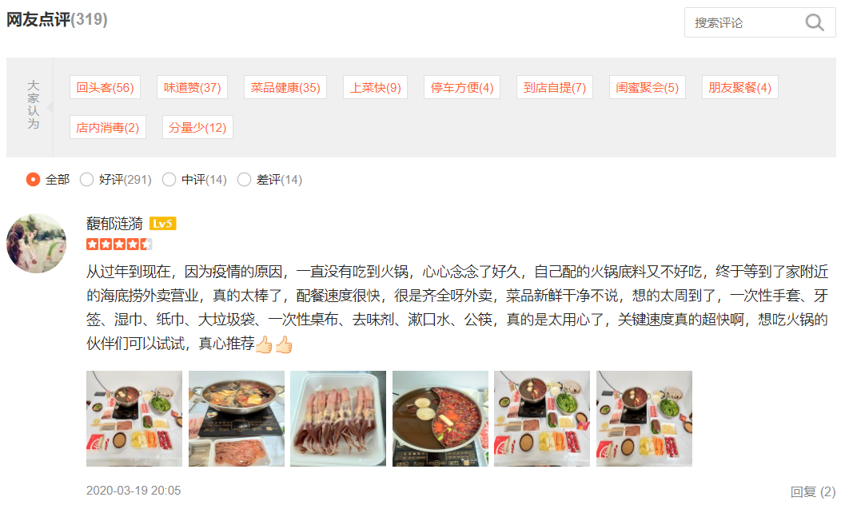
初步原型设计

Slide 14
实验6：进度控制与工作执行情况分析改进
第二节

Slide 15
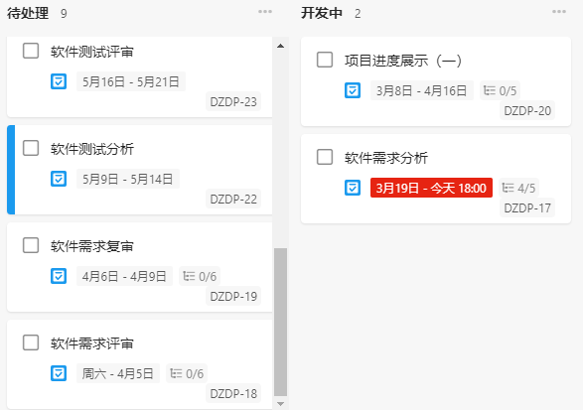
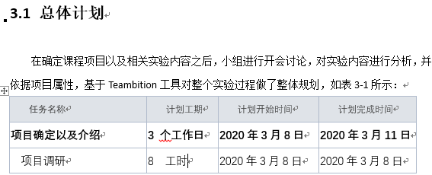
实验6：进度控制与工作执行情况分析。 介绍进度控制的目的与具体控制的使用工具以及进行总体计划。阶段性的对工作的完成情况进行分析并对工作进度产生的变化提出相应的措施。
软件需求分析任务已经完成，所以将进度
控制文档更新到需求分析为止。在完成需
求评审等内容后继续更新实验六的内容并
进行分析。

Slide 16
实验7：配置管理改进
第三节

Slide 17
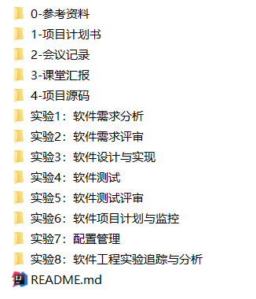
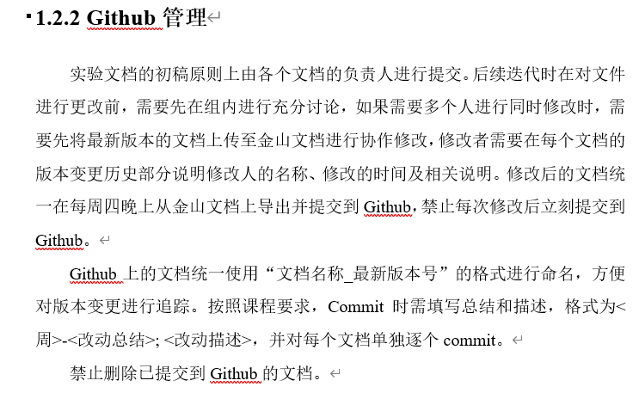
实验7：配置管理。 1.调整了项目的文件结构，方便对文档进行快速查阅与搜索
2.制定了文档的提交流程，减少不必要的版本冲突

Slide 18
实验8：实验追踪与分析的改进
第四节

Slide 19
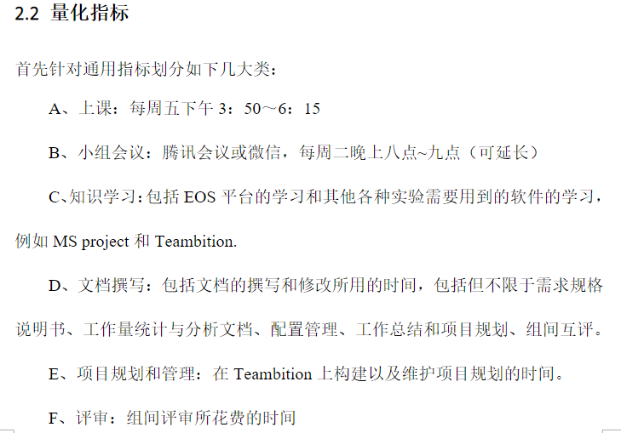
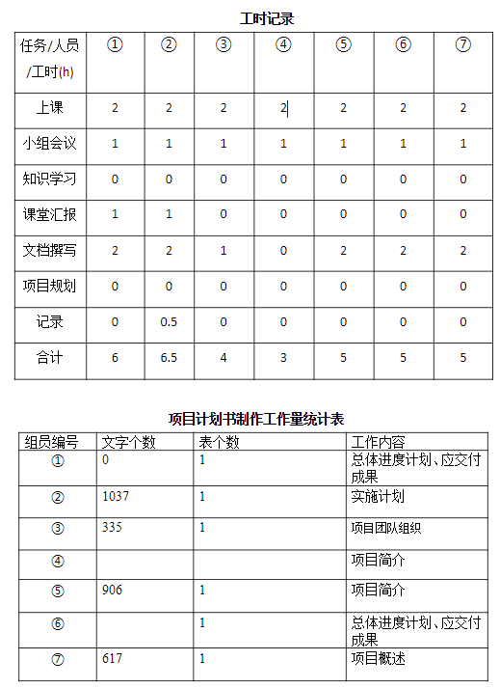
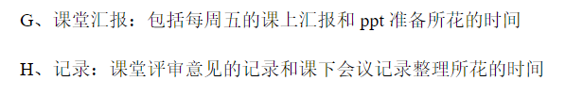
实验8：实验追踪与分析
督促组员在每个实验完成后及时根据量化指标记录工时，并针对写文档等可回溯工作，记录具体工作量和工作内容。
分析课程全过程，制定了多个工时量化指标，方便最后计算贡献以及同实验计划进行对比分析。

Slide 20
谢谢
汇报组：D组
2020/03/27

